Slide 1
第3章 门电路
门电路：构成基本逻辑运算及复合逻辑运算功能的电路
3.1 概述
3.2 半导体管的开关特性（上学期学过）
3.3 分立元件逻辑门电路
3.4 TTL门电路
3.5 CMOS门电路

Slide 2
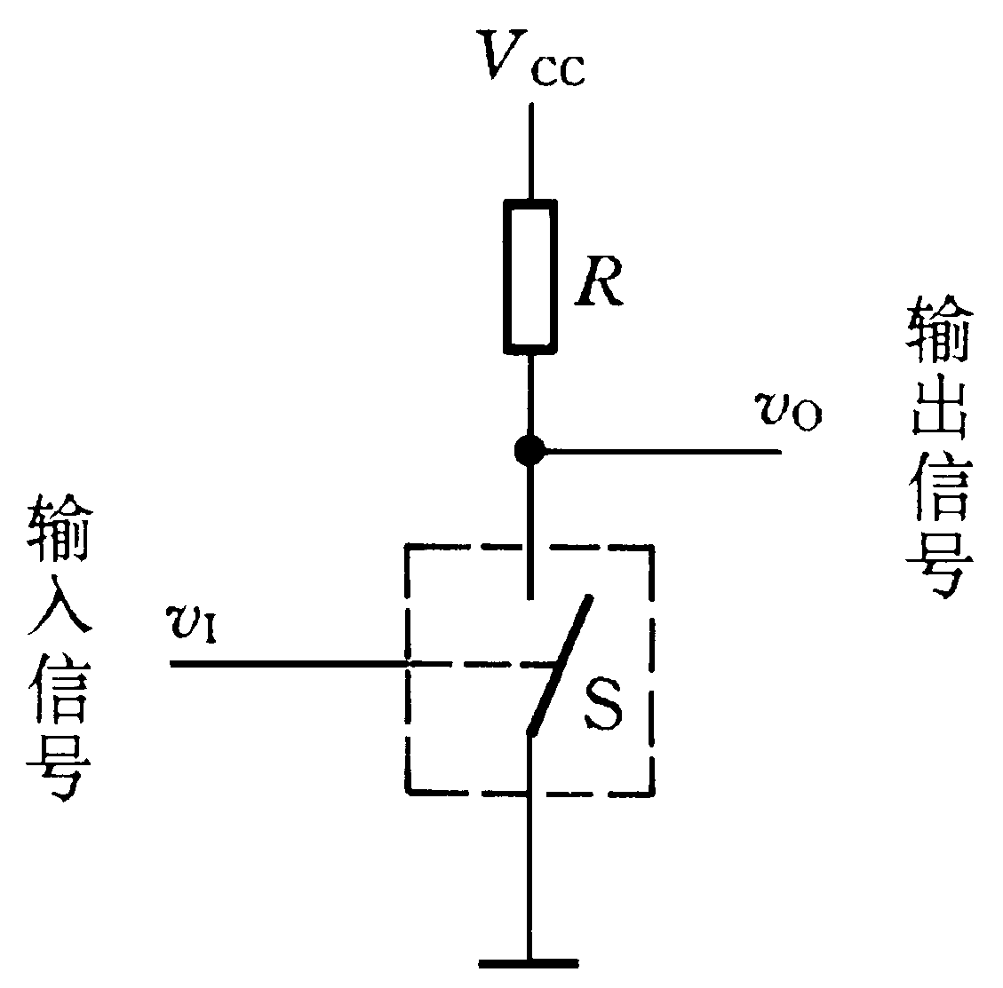
3.1 概述
门电路基本原理
用v_{I}控制二极管或三极管的截止和导通状态
S断开，输出为
高电平
低电平
S闭合，输出为

Slide 3
3.3 分立元件逻辑门电路
+5V
3.3.1 二极管与门
D₁
A
Y
加到A、B的高低电平V_{IH}=3V， V_{IL}=0V
二极管正向导通压降为 0.7V
D₂
B
A | B | Y
0V | 0V
0V | 3V
3V | 0V
3V | 3V
A | B | Y
0 | 0 | 0
0 | 1 | 0
1 | 0 | 0
1 | 1 | 1
0.7V
规定3V以上为1
0.7V
0.7V以下为0
0.7V
3.7V

Slide 4
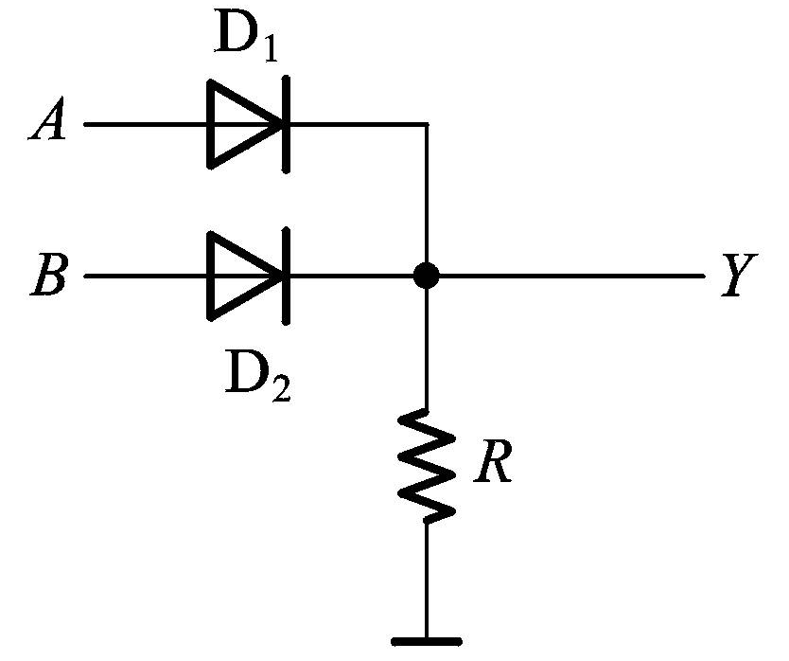
3.3.2 二极管或门
加到A、B的高低电平V_{IH}=3V， V_{IL}=0V
二极管正向导通压降为 0.7V
A | B | Y
0V | 0V
0V | 3V
3V | 0V
3V | 3V
A | B | Y
0 | 0 | 0
0 | 1 | 1
1 | 0 | 1
1 | 1 | 1
0V
规定2.3V以上为1
2.3V
2.3V
0V以下为0
2.3V

Slide 5
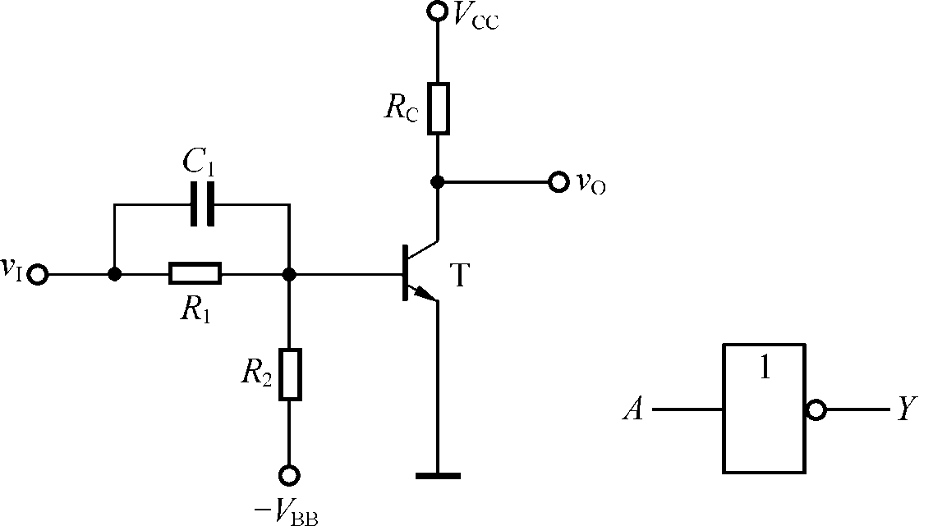
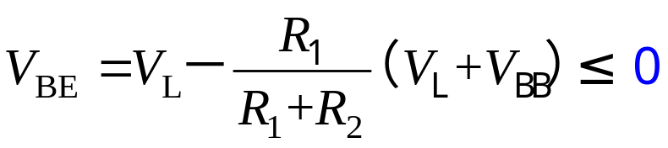

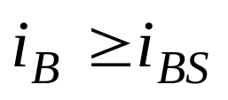
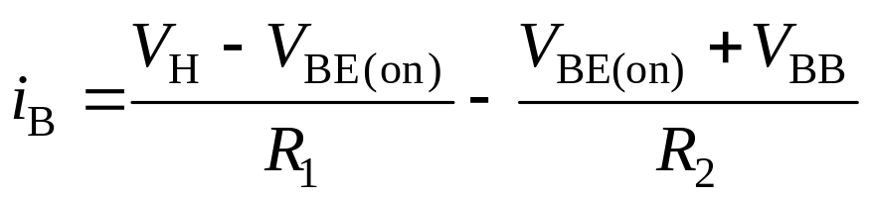
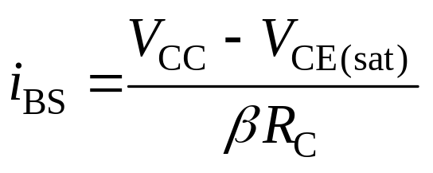
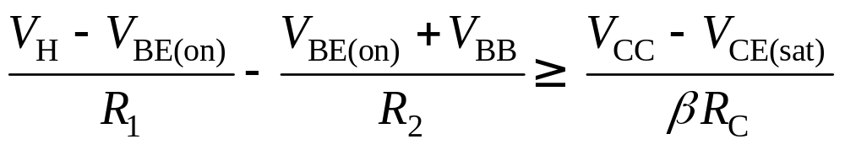
3.3.3 非门电路
1.v_{I}=V_{L}时，三极管T可靠截止。
整理可得
2.v_{I}=V_{H}时，必须满足 ，三极管T饱和。
由 可得VH下限。

Slide 6
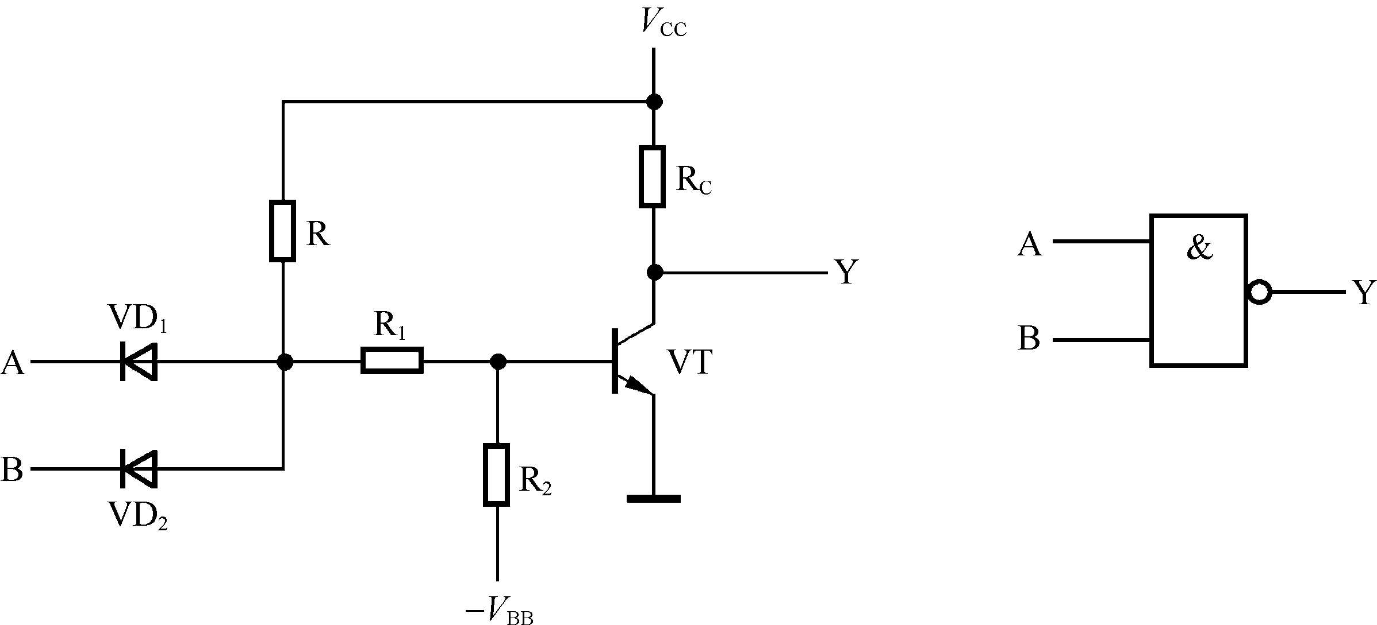
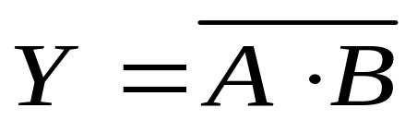
3.3.4与非门电路

Slide 7
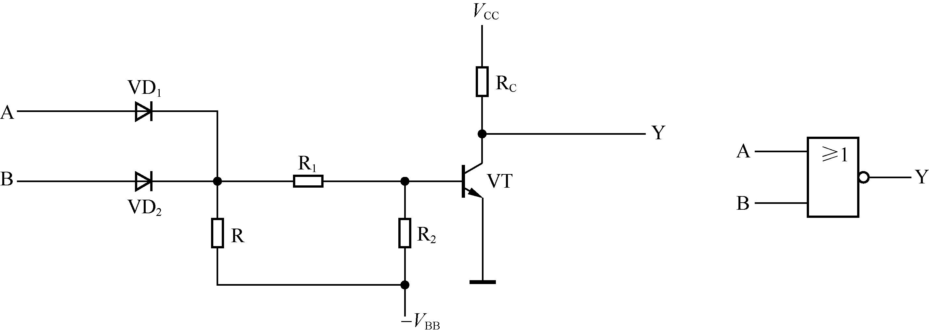
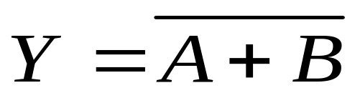
3.3.5 或非门电路

Slide 8
分立元件门电路的缺点：
1. 体积大、工作不可靠。
2. 需要不同电源(V_{CC},V_{BB})。
3. 各种门的输入、输出电平不匹配。

Slide 9
3.4 TTL (Transistor-Transistor Logic )门电路
集成门电路的特点：体积小、重量轻、功耗低、价格低、
可靠性好
SSI (小规模集成电路) ----每片组件包含10～20个等效门
MSI (中规模集成电路) ----每个组件包含20～100个等效门
LSI (大规模集成电路)----每组件内含100～10000个等效门
VLSI ( 超大规模集成电路) ----每片组件内含10000个以上等效门
ULSI----特大规模集成电路(Ultra Large-Scale Integration)
GSI----巨大规模集成电路(Giga Scale Integration)

Slide 10
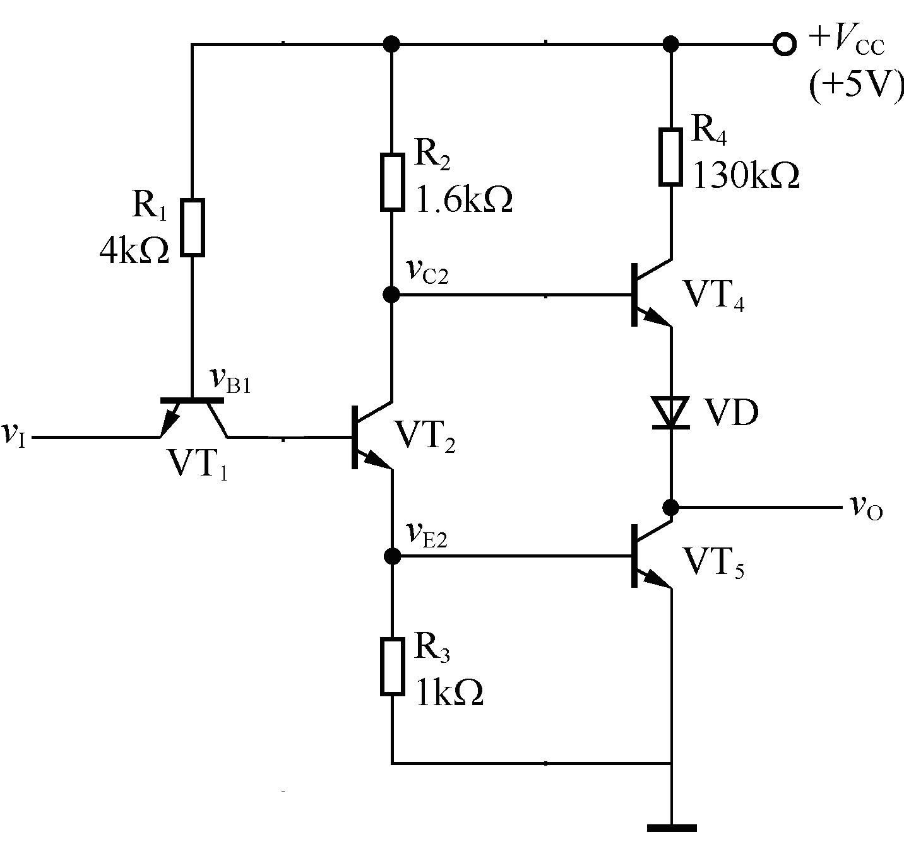
3.4.1 TTL反相器的电路结构和工作原理
输入级
中间级
（倒相极）
输出级

Slide 11
输入为低电平（0.3V）时
不足以让
T_{2、}T₅导通
1V
“0.3V”
三个PN结
导通需2.1V

Slide 12
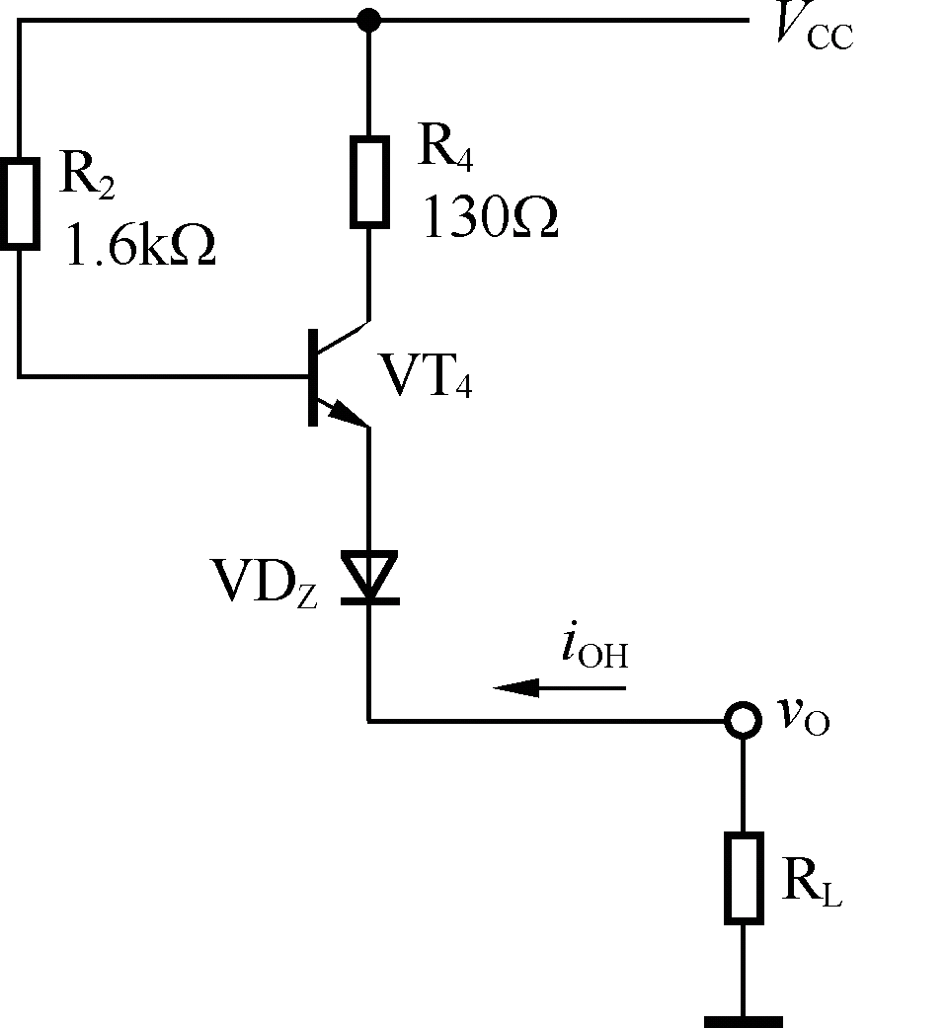
输入低电平时,
输出为高电平
拉电流
v_{o}=5-V_{R2}-V_{be4}-V_{D2}≈3.6V
图3-20

Slide 13
输入为高电平（3.6V）时
电位被钳
在2.1V
≈1V
截止
反偏
T₂和T₅饱和
输出为0.3v
全导通

Slide 14
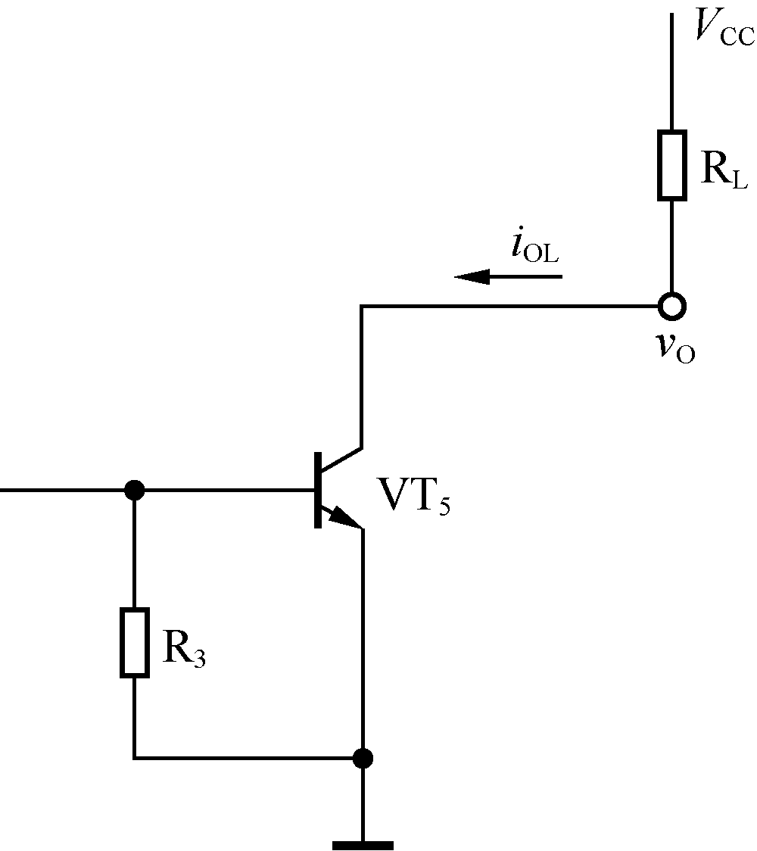
输入高电平时,
输出为低电平
T₅饱和导通，输出v_{O}=0.3V
灌电流
图3-18

Slide 15
采用输入级以提高工作速度
采用推拉式输出级以提高开关速度和带负载能力

Slide 16
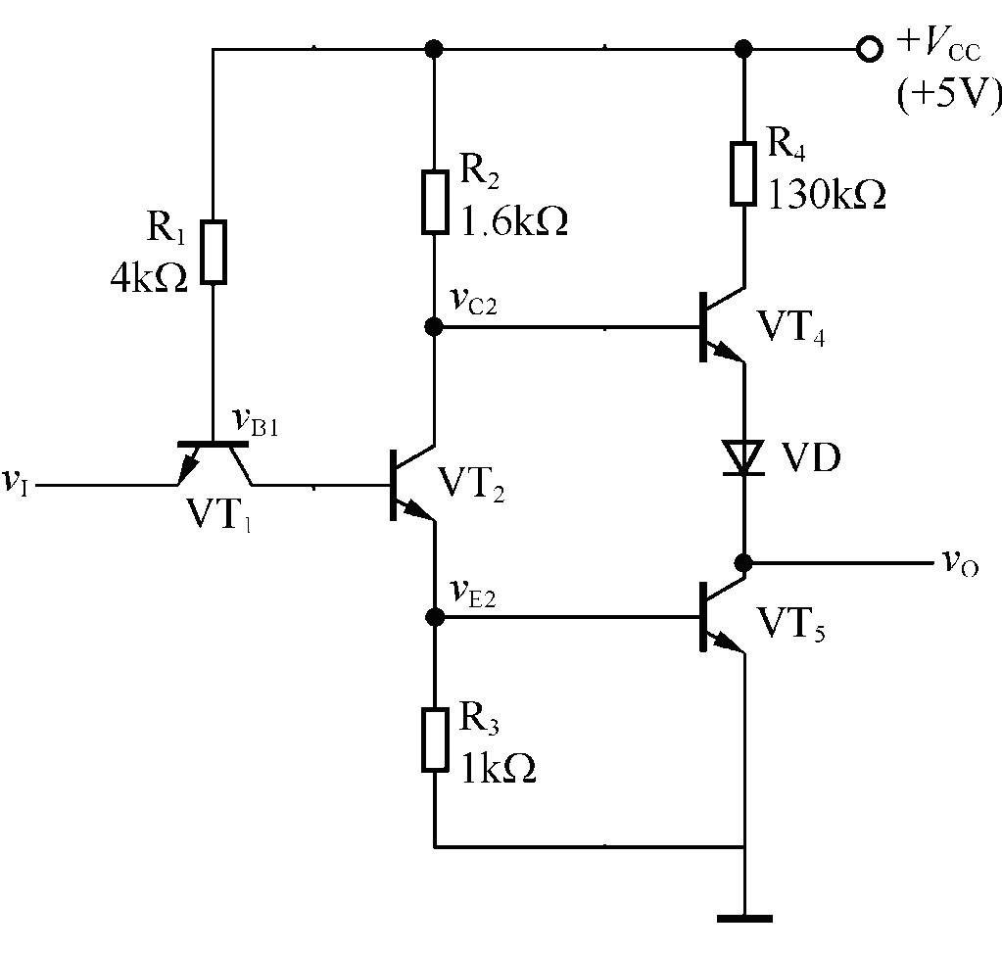
3.4.2---- TTL反相器的电气特性
1.电压传输特性——输出电压 v_{O}与输入电压 v_{I} 的关系。
输出高电平电压V_{OH}
v_{O}/V
4
A
B
3
2
C
1
D
E
0
1
2
3
v_{I}/V
输出低电平电压V_{OL}

Slide 17
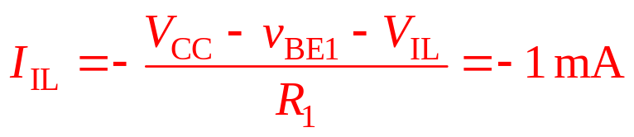
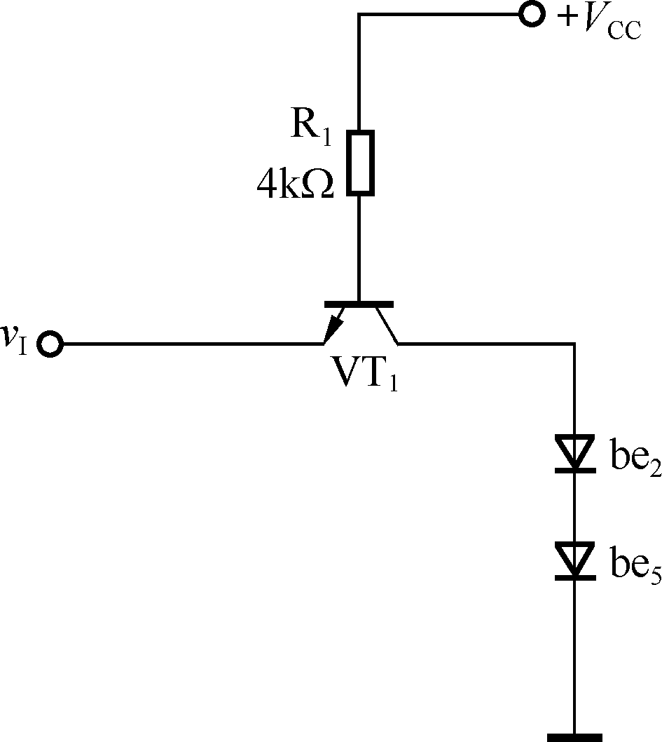
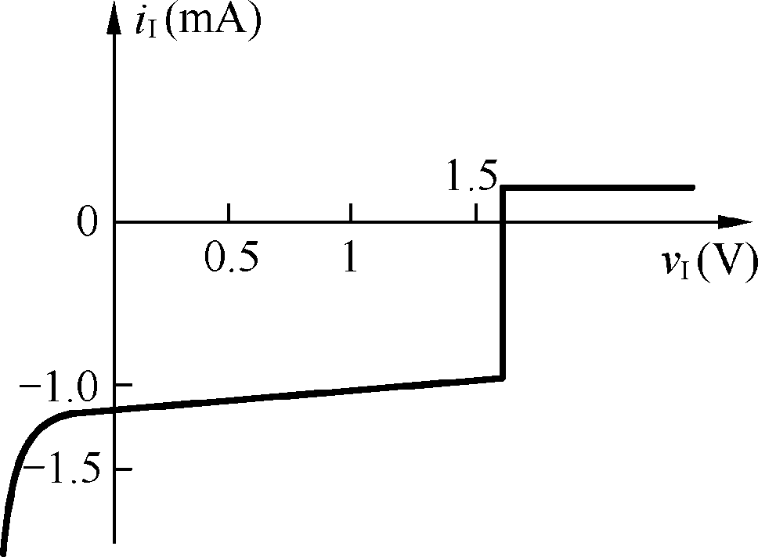
2.输入特性
图3-16
图3-18
V_{IH}时，电流很小，几十微安

Slide 18
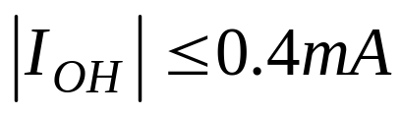
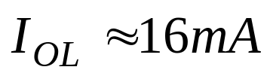
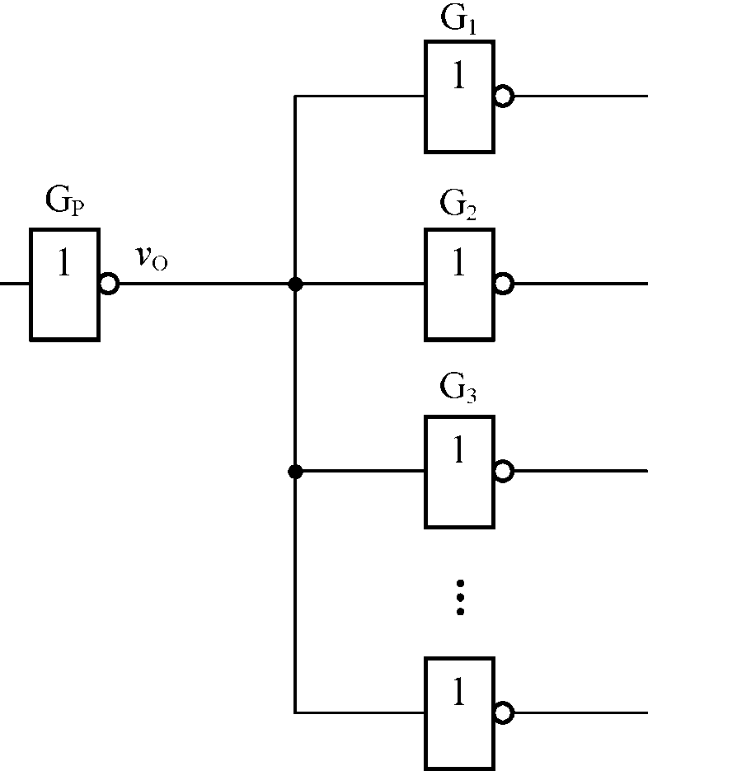
3.输出特性 P55
高电平输出：拉电流
低电平输出：灌电流最大输出
扇出系数：一个逻辑门可以带同类门的个数。
例题3-1
74S00系列G_{P}参数为：
I_{OH}=−0.3mA，
I_{OL}=20 mA，
I_{IH} =50 μA，
I_{IL}＝−1 mA，

Slide 19
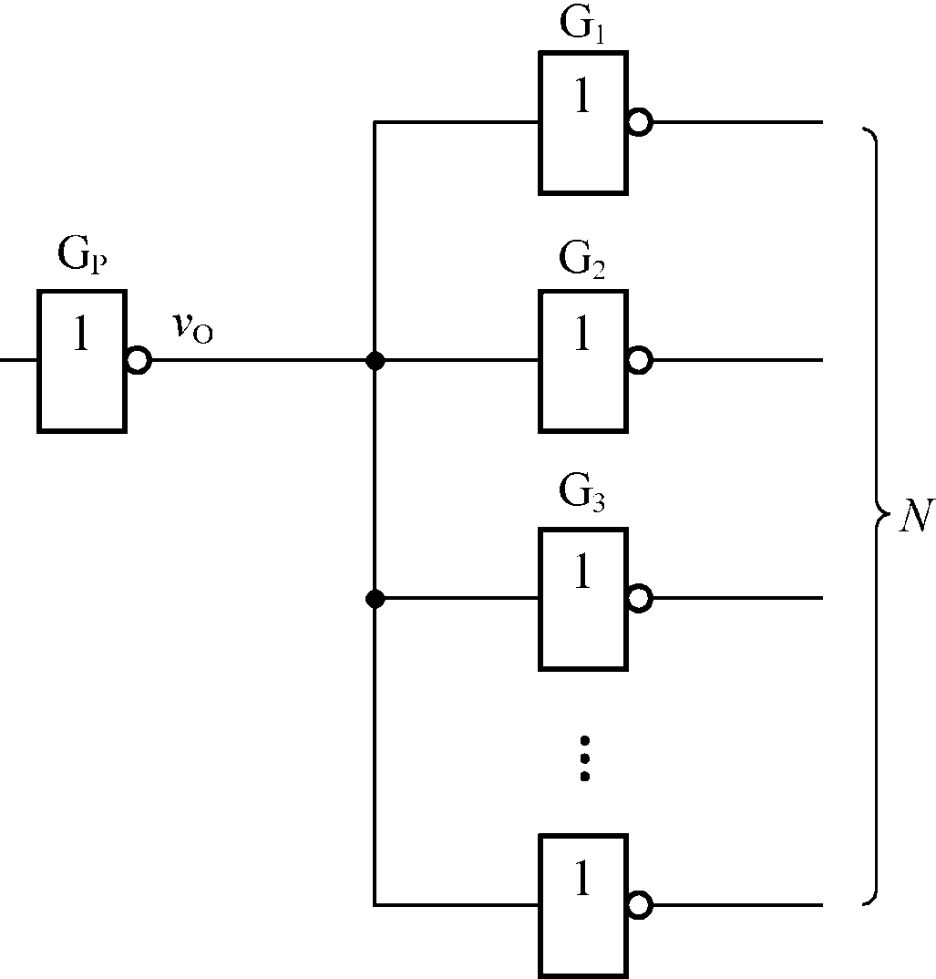
I_{IL}
I_{IH}
I_{OL}
I_{IL}
I_{OH}
I_{IH}
“V_{OL}”
“V_{OH}”
I_{IL}
I_{IH}
I_{IL}
I_{IH}
N_{OL}≤I_{OL}/I_{IL}
N_{OH}≤I_{OH}/I_{IH}
取两者中较小值作为门电路扇出系数，用N_{O}表示

Slide 20
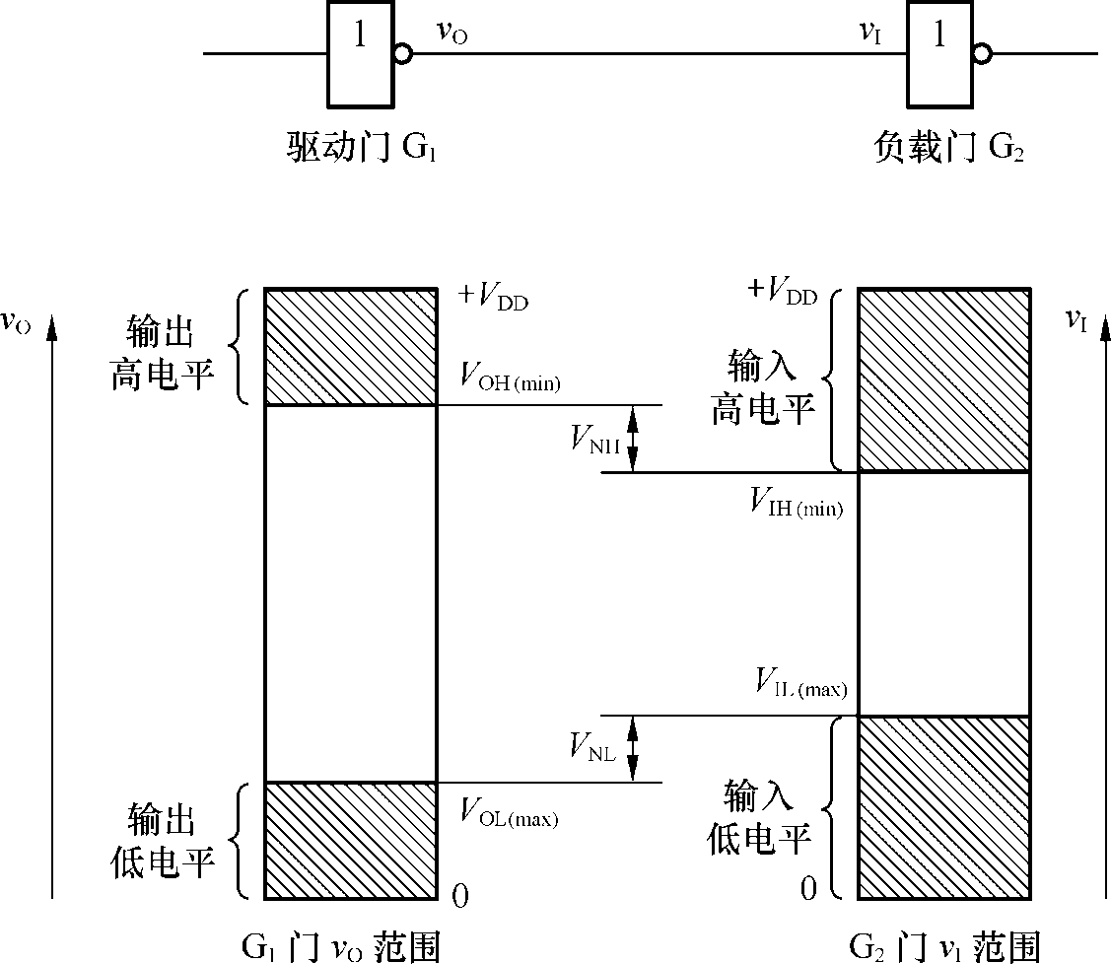
4、输入噪声容限
为使门电路可靠地工作，器件生产商对门电路的高低电平规定了严格的电压范围。
在保证输出高低电平基本不变的条件下，允许输入信号的高低电平有一个波动范围，这个范围称为噪声容限。
输入为高电平的噪声容限
V_{NH}=V_{OH（min）}-V _{IH(min)}
输入为低电平的噪声容限
V_{NL}=V_{IL（max）}-V _{OL (max)}
噪声容限越大越好

Slide 21
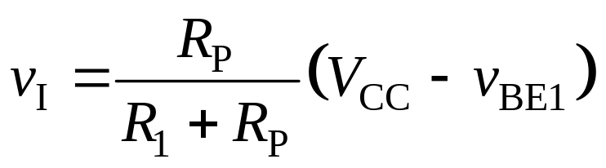
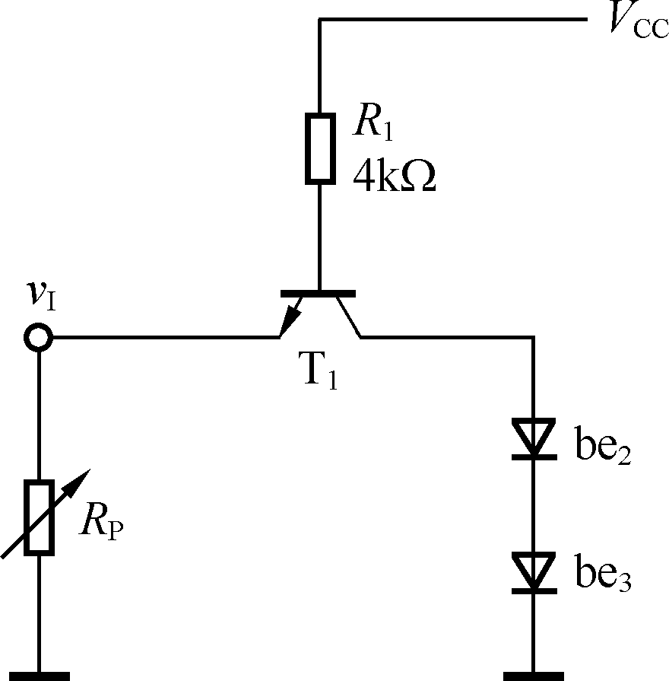
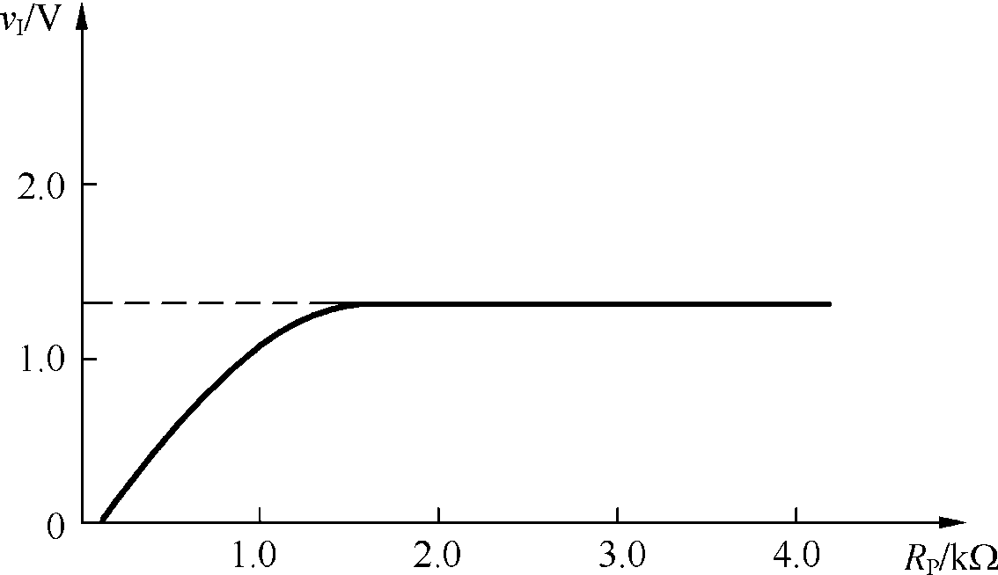
5.输入端负载特性
图3-25
TTL输入端悬空相当于接高电平！
练习3-3，3-6、7
3.4.3其它类型的TTL门电路

Slide 22
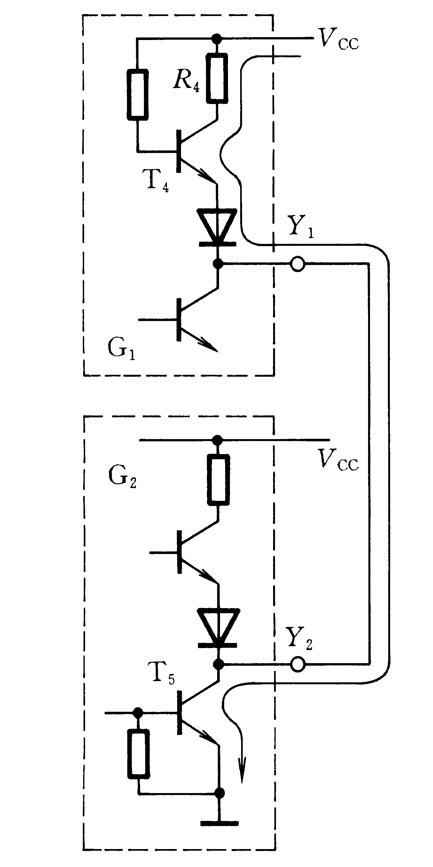
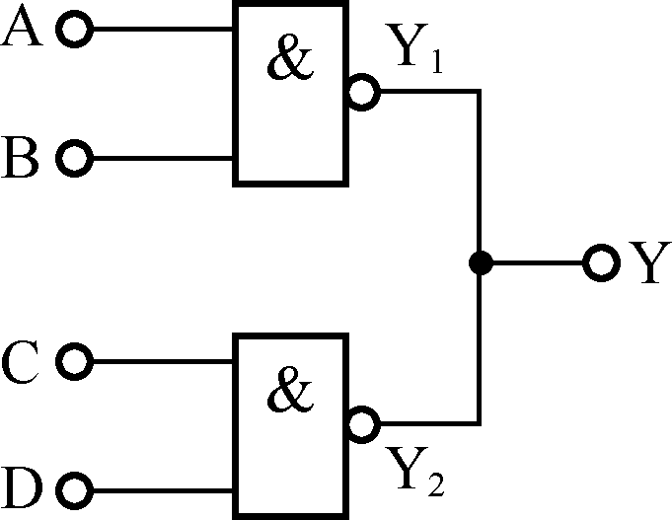
2.集电极开路的门电路（OC门）
在工程实践中，常常需要输出端并联实现与逻辑—“线与”
两个门电路输出级并联能实现与逻辑？
当一门输出高电平而另一门输出低电平，将产生很大电流，导致器件损毁。
无法满足对不同输出高电平的需要。（不可能高于Vcc）

Slide 23
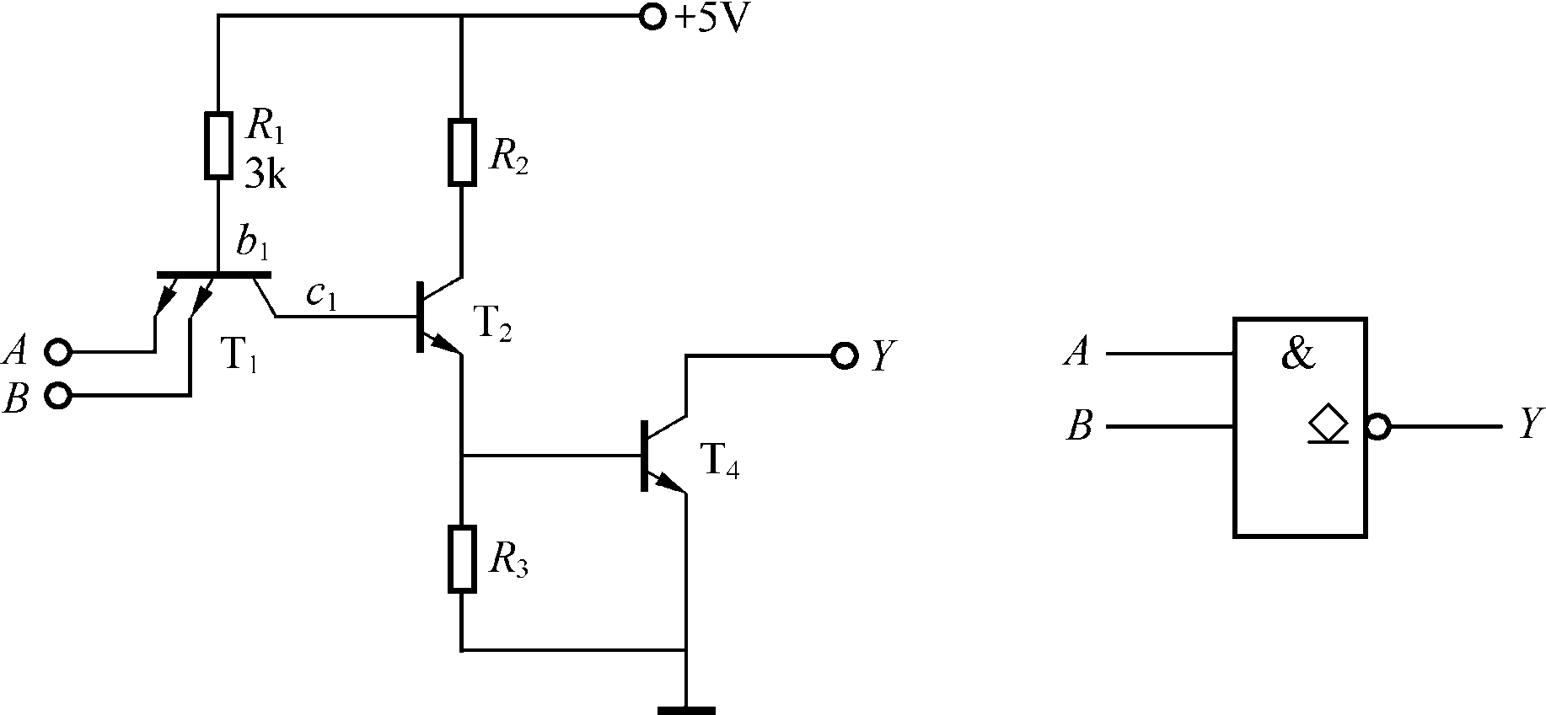
OC门(Open Collector gate)
集电极开路输出的门电路。
集电极开路
集电极开路的TTL与非门
（a）电路 （b）逻辑符号

Slide 24
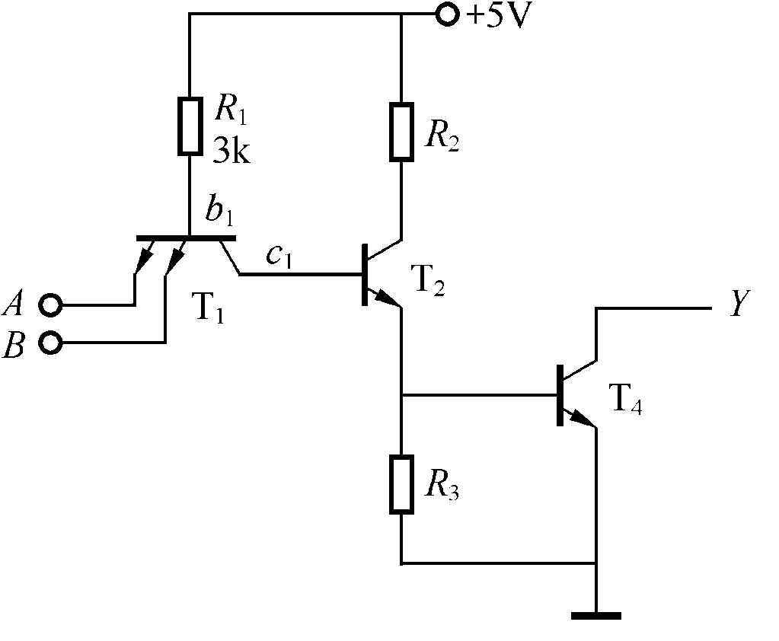
V_{CC}
工作时需外接上拉电阻（Pull-up resistors)和电源。
OC门内没有电源，无论输出电平为高或低，输出电流均从外电路流入OC门

Slide 25
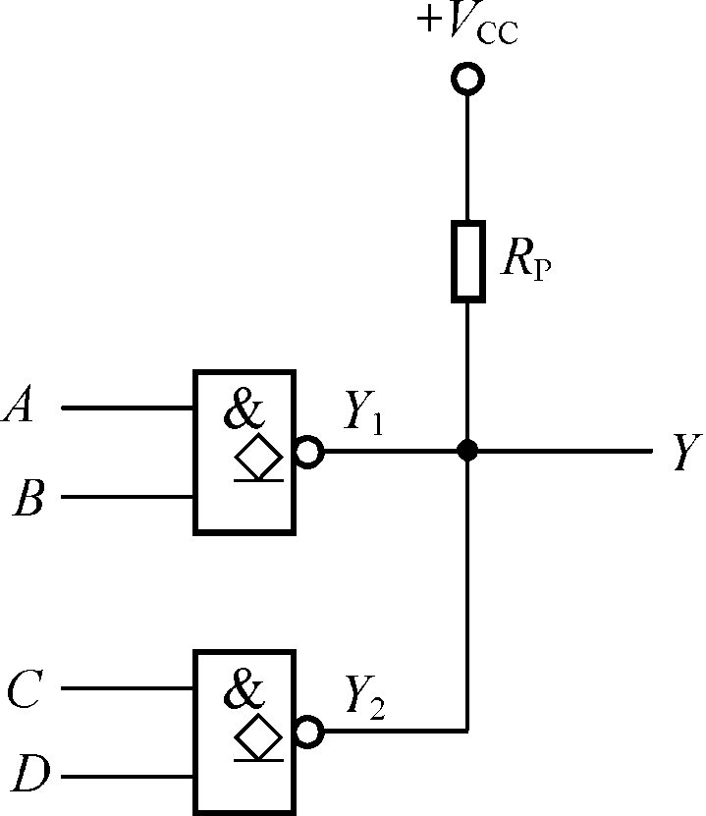
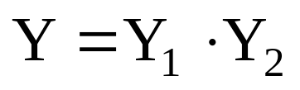
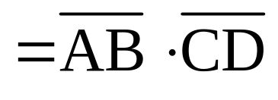
① 实现线与
选择合适大小的上拉电阻

Slide 26
例：OC门并联驱动与非门
V _{CC}
R_{P}
当V_{O}=V_{OH}
&
&
必须保证V_{OH}≥V_{OH (min)}，
V_{O}
所以R_{P}不能太大，
即有一个最大值R_{P (max)}。
&
&
当V_{O}=V_{OL，}
…
…
&
&
必须保证V_{OL}≤V_{OL (max)}，
所以R_{P}不能太小，
即有最小值R_{P( min)}。

Slide 27
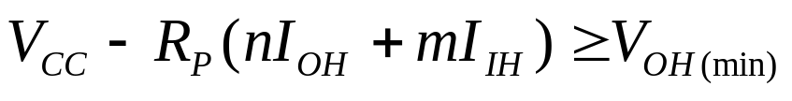
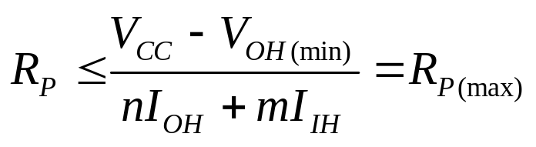
OC门同时输出高电平
根据V_{OH}≥V_{OH (min)}，计算OC门R_{P (max)}
V _{CC}
R_{P}
&
nI_{OH}
&
V_{IL}
mI_{IH}
V_{IL}
&
&
…
…
V_{IL}
&
&

Slide 28

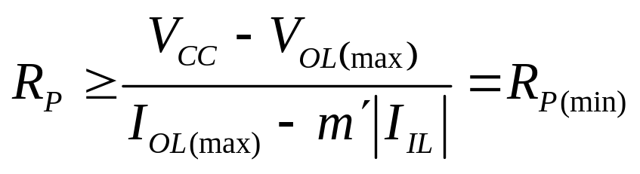
根据V_{OL} ≤ V_{OL (max)}，计算OC门R_{P (min)}
与非门 m’为负载门个数
V _{CC}
I_{OL（max)}
R_{P}
V_{IH}
&
&
0
m’|I_{IL}|
V_{IL}
&
1
&
多个0？
…
…
应考虑最极端的情况：
只有一个 OC门导通
1
V_{IL}
&
&

Slide 29
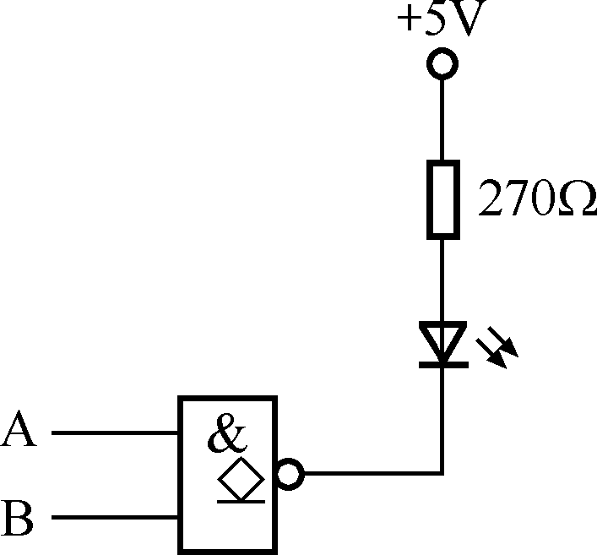
② 驱动高电压、大电流的负载，即用作驱动器。
③ 电平转换。
改变V_{CC}大小

Slide 30
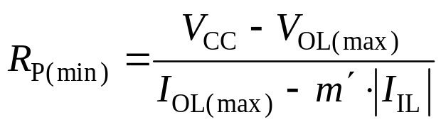
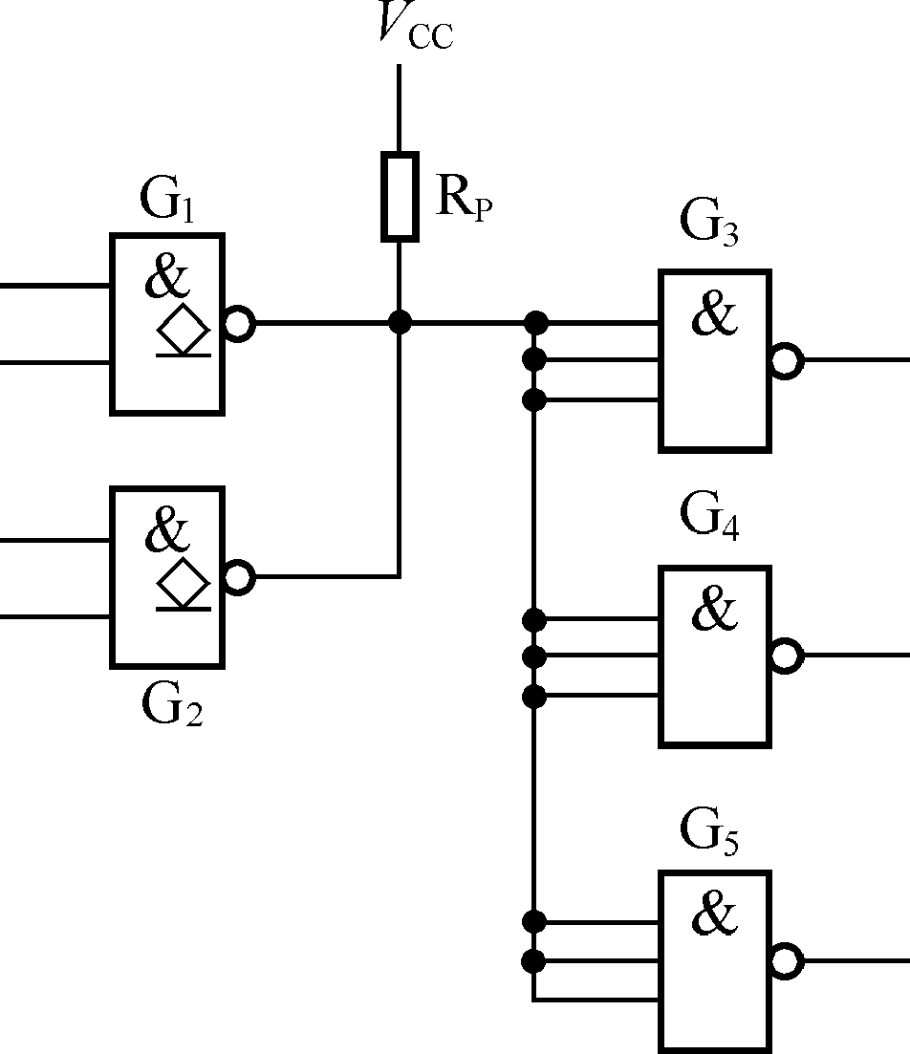
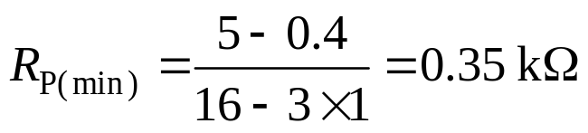
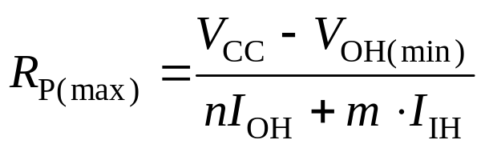
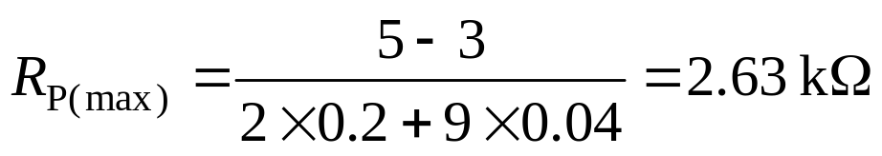
例题3-2 试为图3-39确定一合适大小的上拉电阻R_{P}，已知G₁和G₂为OC门，输出
高电平时的漏电流I_{OH}=200μA，输出管导通时允许的最大电流I_{OL(max)}=16 mA。
G₃、G₄和G₅均为74系列与非门，它们的低电平输入电流为I_{IL}=−1 mA，高电平
输入电流为I_{IH}=40μA。给定V_{CC}=5 V，要求OC门输出的高电平V_{OH}≥3.0 V，
低电平V_{OL}≤0.4 V。
可取R_{P}=1 kΩ

Slide 31
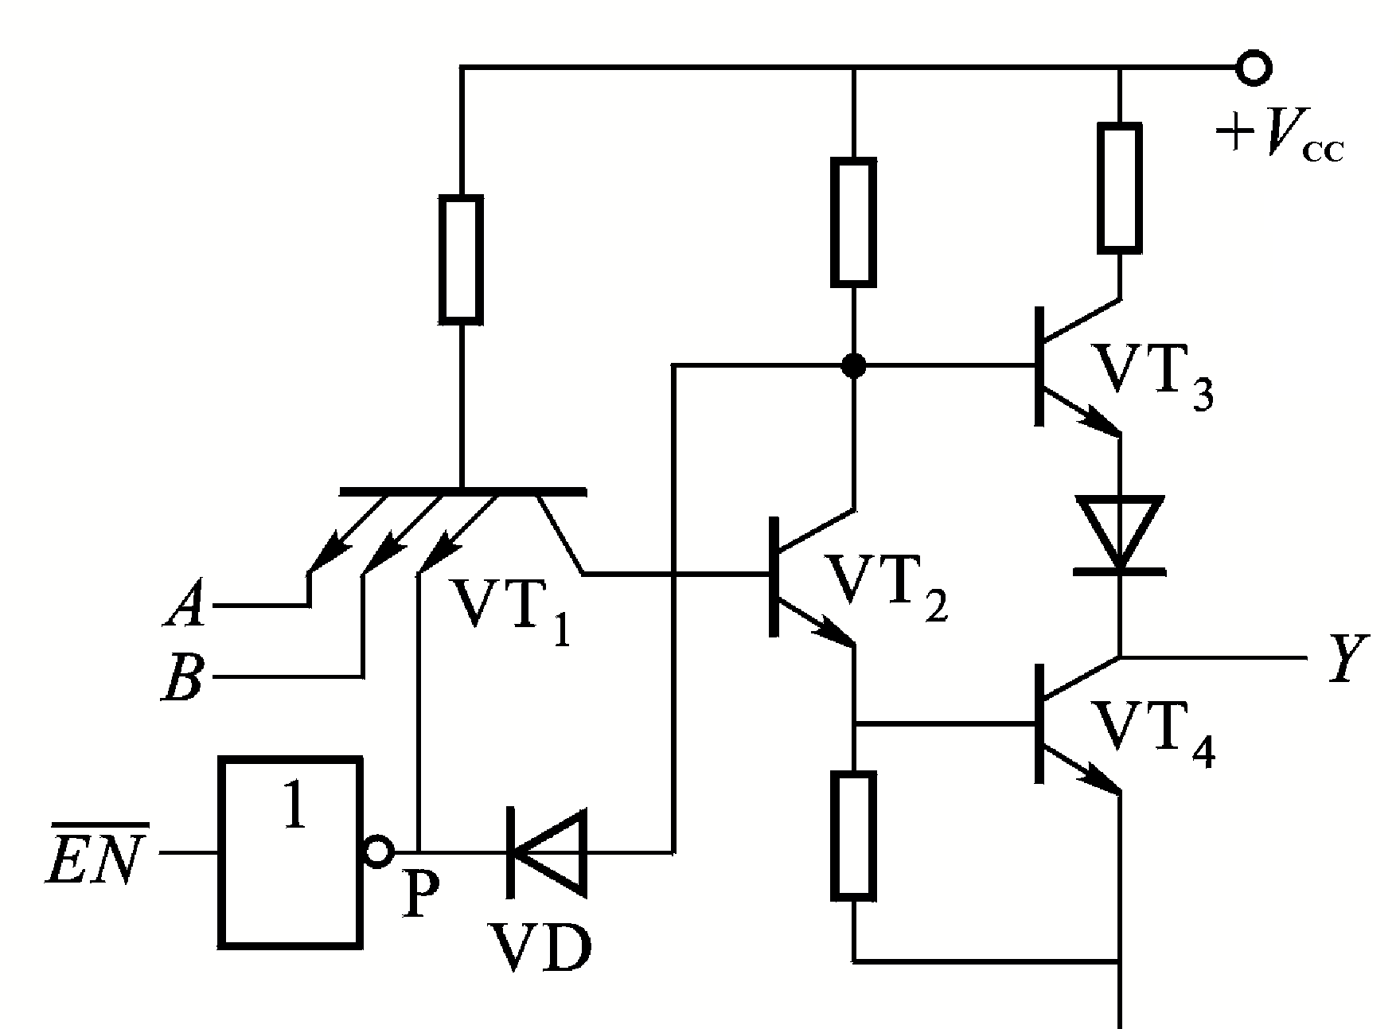
3. 三态逻辑门（Output Buffer)
1．三态门的电路结构
(1)电路结构：增加了控制输入端（Enable）。
EN = 0时，电路为正常的与非工作状态，所以称控制端低电平有效。
(2)工作原理：
Y＝AB
1
0
截止

Slide 32
0.7V
0.7V
截止
高阻
截止
1
导通
0
当EN = 1时，门电路输出端处于高阻状态。

Slide 33
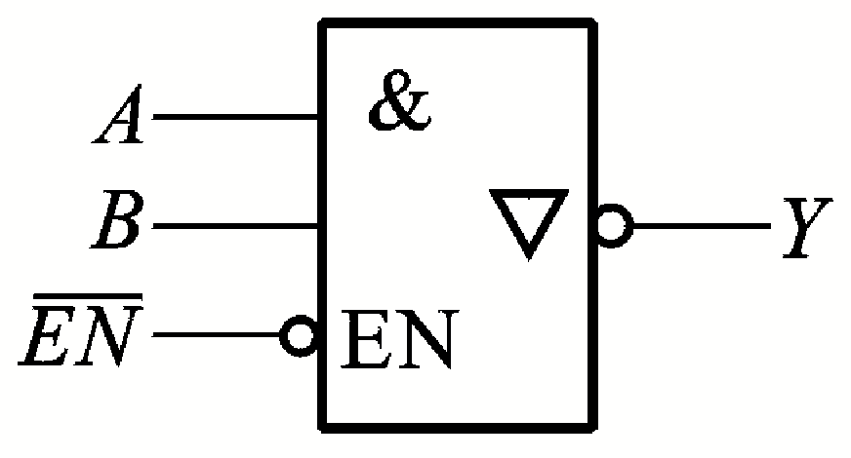
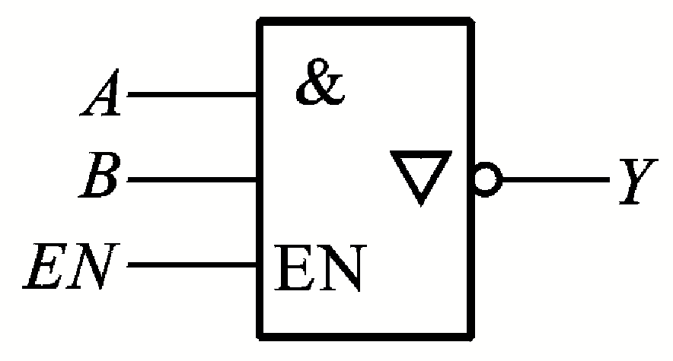
(2)逻辑符号
用“▽”表示输出为三态。
低电平有效
控制端低电平有效的三态门
高电平有效
控制端高电平有效的三态门

Slide 34
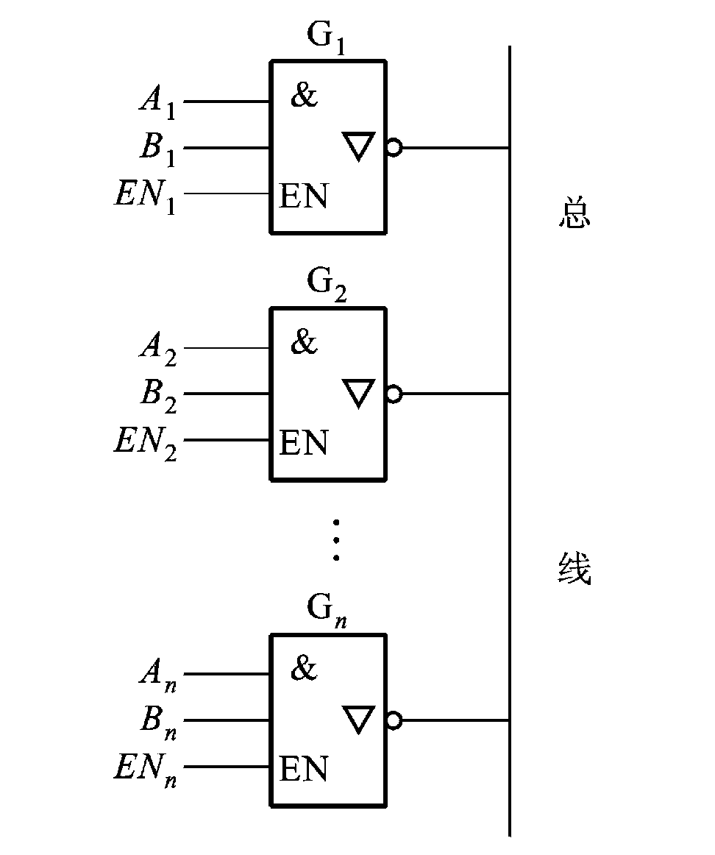
2．三态门的主要应用－实现总线传输
要求各门的控制端EN轮流为高电平，且在任何时刻只有一个门的控制端为高电平。
用三态门实现信号的分时单向传送

Slide 35
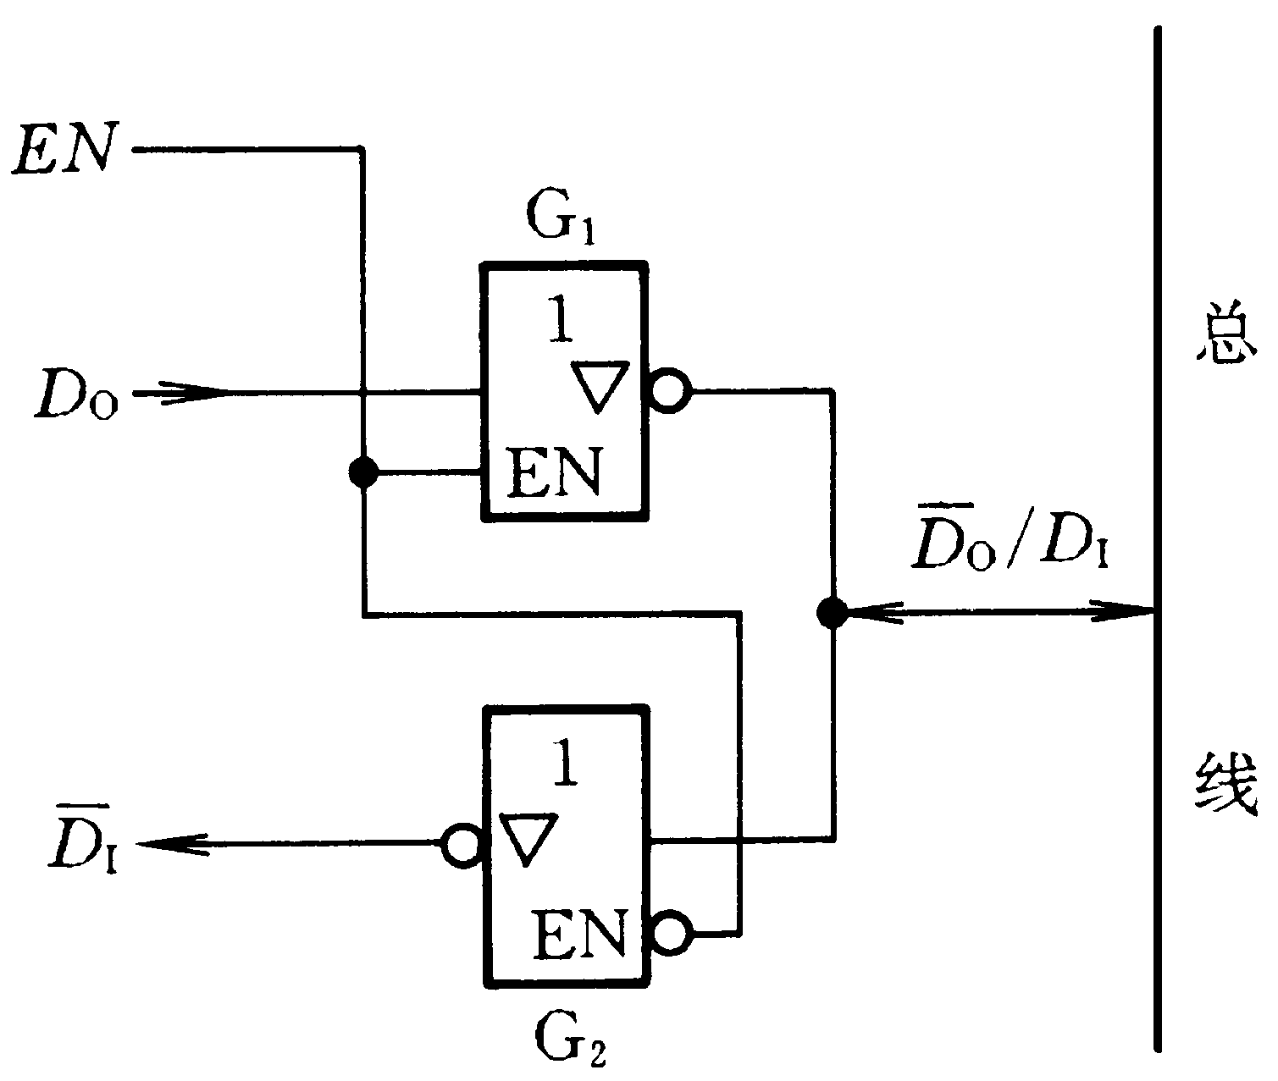
用三态输出门实现数据的分时双向传送

Slide 36
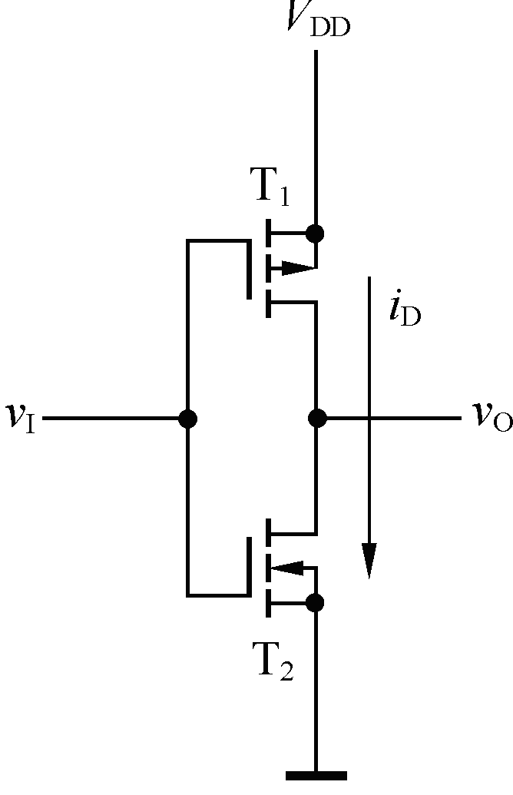
3.5 CMOS门电路
3.5.1 CMOS反相器的
电路结构及工作原理
S
PMOS管
G
D
D
G
NMOS管
S

Slide 37
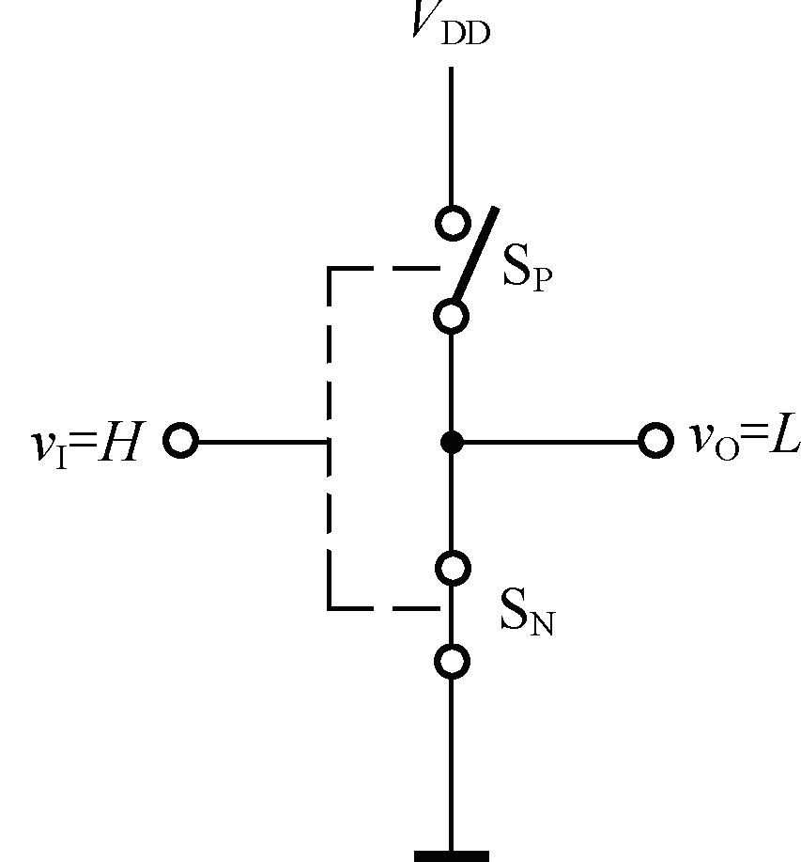
工作原理
截止
V_{IH}= V_{DD}
V_{OL}≈ 0V
导通
实现反相器功能

Slide 38

工作原理
导通
V_{IL}=0V
V_{OH}≈V_{DD}
截止
实现反相器功能

Slide 39



3.5.2------CMOS反相器电气特性
1.电压传输特性\电流传输特性
电压传输特性转折区中点对应的输入电压为CMOS反相器的阈值电压。
CMOS反相器转折区的变化率很大，更接近于理想开关特性。
T₁和T₂总是一管导通而另一管截止，截止内阻又极大，流过T₁和T₂的静态电流极小（纳安数量级），因而CMOS反相器的静态功耗极小。

Slide 40
2.CMOS门电路输入特性
① 当输入电压处于正常范围内时，门电路的输入阻抗非常大，输入电流几乎为0。
②由于CMOS门电路输入阻抗高，容易接收干扰，在使用中多余的输入端不能悬空，否则，将会由于输入端电平的不确定而造成逻辑错误。
③ CMOS门电路输入端接一电阻到地，不管电阻阻值多大，
都相当于接低电平。
3.其他特性（自学）

Slide 41
3.5.3 其他CMOS门电路
CMOS与非门
(1)电路
V_{DD}
VT₃
(2) 逻辑关系
VT₁
Y
A | B | Y
V_{DD}
V_{DD}
0 0 1
V_{DD}
VT₂
0
V_{DD}
V_{DD}
0
V_{DD}
0
0
V_{DD}
0
A
0 1 1
1 0 1
B
VT₄
1 1 0

Slide 42

CMOS或非门
(1)电路
(2) 逻辑关系
A | B | Y
0 0 1
0
V_{DD}
V_{DD}
V_{DD}
V_{DD}
0
0
0
1 0 0
0 1 0
V_{DD}
0
0
0
1 1 0

Slide 43





实际的CMOS门电路常常引入反相器作为每个输入端和输出端的缓冲器，以避免经过多次串、并后带来的电平平移和对输出特性的影响。
电气性能可见表3-12

Slide 44

2. CMOS传输门
CMOS传输门的电路结构和逻辑符号
源极和漏极在结构上完全对称，属于双向器件

Slide 45

CMOS传输门电路的工作原理
v_{I}的变化范围为0到V_{DD}。
1
1）当c=0， c =1时
v_{GS1}= 0V − (0V到V_{DD})=0到-V_{DD}
0V到V_{DD}
v_{GS1}<0, VT₁截止
v_{GS2}=V_{DD} − (0V到V_{DD})=V_{DD}到0
0
v_{GS2}>0, VT₂截止
开关断开，不能传送信号

Slide 46




2）当c=1， c =0时
0
v_{GS1}=V_{DD} - (0V~V_{DD}-V_{GS(th)N})
0V到V_{DD}
=V_{DD}~V_{GS(th)N}
v_{GS1}>V_{GS(th)N}, VT₁导通
1
v_{GS2}= 0- ( VGS(th)P ~V_{DD})
= - VGS(th)P ~ -V_{DD}
v_{GS2}<V_{GS2(th)}, VT₂导通
VT₁和VT₂至少有一个是导通的，使v_{I}与v_{O}两端
之间呈低阻态（小于1 kΩ），传输门导通。

Slide 47


传输门的应用
A
B
Y
0
0
0
0
1
1
1
0
1
1
1
0

Slide 48

3. 漏极开路输出门电路（OD门）
A
＆
Y
B
作用与OC门相同。

Slide 49






例题3-3 在图3-61所示的电路中，已知G₁、G₂、G₃为OD输出的与非门74HC03，
输出高电平时的漏电流5uA，输出低电平时允许的最大电流为5.2mA。负载门
G₄～G₆74HC00，它的高电平输入电流和低电平输入电流均为1μA。若，要求OC
门的 、 ，试求R_{P}取值的允许范围。
=0.90 kΩ
=28.6 kΩ

Slide 50


4.CMOS逻辑三态门
0
1
1
1
0
A
截止
高阻
A
A
截止
0
A

Slide 51
作 业
3-2、3-3、3-5、3-6、
3-8、3-10、
3-13、3-14、3-15

